Slide 1
数据科学基础
(With Python)
分类

Slide 2
Lazy vs Eager学习
Lazy学习: 简单存储训练样本,并不构造一般化的模型,直到需要分类新实例时才分析它与存储样本的关系.
  训练快,预测慢
  例如: kNN分类
Eager学习:给定训练集,构造分类模型,然后才对新实例进行分类.
  训练慢,预测快
  例如:决策树,SVM
Lu Chaojun, SJTU

Slide 3
kNN简介
一个明显的分类算法:存储所有训练样本,将未知类别样本与内存中样本对比,如果有完全匹配的,则将该已知样本的类别标签赋予这个未知样本
  绝对准确,但未知样本可能没有匹配
改进:不求绝对相同,只要求最相似.
1950s提出,1960s才流行
  因为计算密集
Lu Chaojun, SJTU

Slide 4
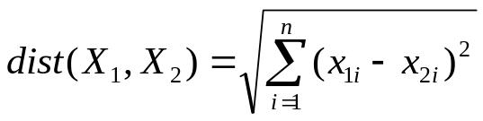
kNN分类
样本:视为n维空间的点
训练集:n维模式空间
分类器:搜索与X最近的k个点(近邻)
  "近":利用欧几里德距离
  未知实例的类别 =
  k个最近邻中最多见
  的类别
_
_
_
.
+
_
+
_
_{X}
+
_
+
Lu Chaojun, SJTU

Slide 5
kNN的讨论(1)
也可用于连续值预测: 返回k个最近邻的平均值
通常要对特征的值进行标准化
  例如Min-Max标准化
对类别型数据
  简单方法是比较未知样本与训练样本的对应特征值是否相同:相同距离为0,不同距离为1
k的选择:从k=1开始实验,评估正确率,选择最合适的k
Lu Chaojun, SJTU

Slide 6
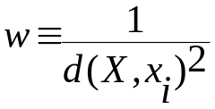
kNN的讨论(2)
特征加权
  可通过删除最无关特征等方法解决
距离加权
  对k个最近邻与X的距离进行加权
  距离越近,权重越大
求k个最近邻的平均值可免受噪声影响
Lu Chaojun, SJTU

Slide 7
KNeighborsClassifier(1)
kNN投票分类器
参数：
  n_neighbors:近邻个数(缺省5)
  weights:权值函数.缺省值'uniform'表示所有点具有相等权值;'distance'表示权值为距离倒数,越近的近邻影响力越大.
  metric:距离度量.缺省值'minkowski'
  p:minkowski距离中的指数(p=1即曼哈顿距离,p=2即欧氏距离)
Lu Chaojun, SJTU

Slide 8
KNeighborsClassifier(2)
方法
  predict(X):预测类标签
  predict_proba(X):预测概率
  fit(X, y): 拟合训练集
  score(X, y)在测试集上的平均正确率
Lu Chaojun, SJTU

Slide 9
例:kNN分类
X = [[0], [1], [2], [3]]
y = [0, 0, 1, 1]
knn = KNeighborsClassifier(n_neighbors=3)
knn.fit(X, y)
print knn.predict([[1.1]])
[0]
print knn.predict_proba([[0.9]])
[[ 0.66666667 0.33333333]]
Lu Chaojun, SJTU

Slide 10
kNN案例
附文档
Lu Chaojun, SJTU

Slide 11
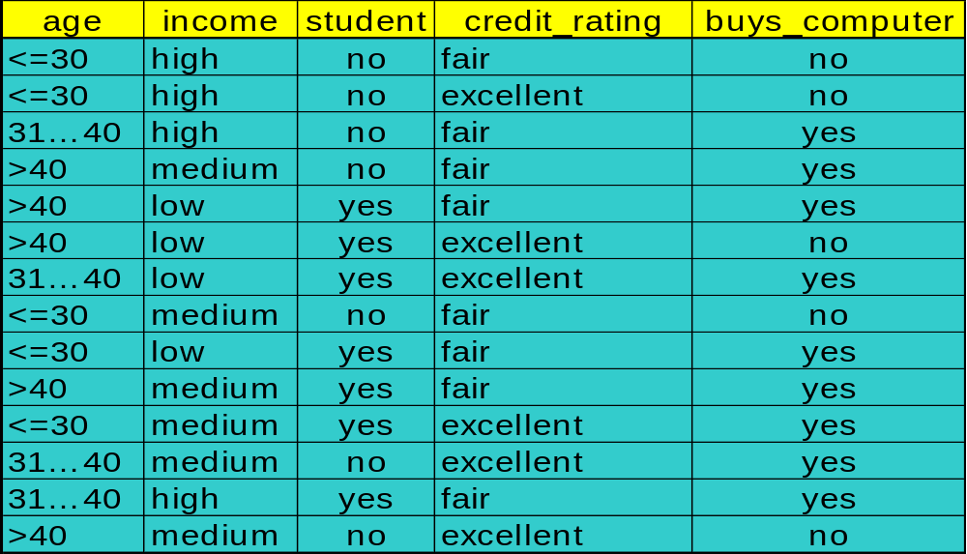
决策树分类
Lu Chaojun, SJTU

Slide 12
决策树
age?
<=30
overcast
>40
31..40
student?
yes
credit rating?
no
yes
excellent
fair
no
yes
no
yes
Lu Chaojun, SJTU

Slide 13
决策树算法
贪婪算法:自顶向下递归构造
  开始时, 所有训练样本位于根结点
  选择划分特征: 能将当前样本归入各自类别的最佳特征
  基于所选特征对样本进行划分,构造子结点
  对各子结点重复以上步骤,直至满足停止条件
Lu Chaojun, SJTU

Slide 14
特征选择
最佳划分: 能把D划分为若干个"纯的"子集,即集合中样本属于同类别.
  选择特征A
  选择对特征A的划分
    离散值:每个值对应一个分支,下层不再考虑A
    连续值:确定一个划分点p(例如从每一对相邻值的中点里选择最佳),然后划分为A≤p和A>p两个分支
      或者预先离散化
    离散值的二叉划分:所有值划分为两个子集
Lu Chaojun, SJTU

Slide 15
停止条件
满足如下任一条件时划分停止
  节点上的所有样本属于同一个类别
  没有剩余特征对本结点数据进一步划分.
    这时可利用占多数的类作为叶结点标签
  结点没有样本
    这时可利用D中的多数类别作为叶节点标签
Lu Chaojun, SJTU

Slide 16
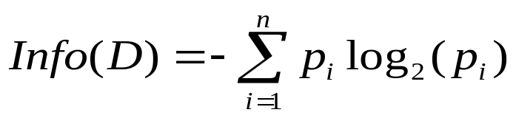
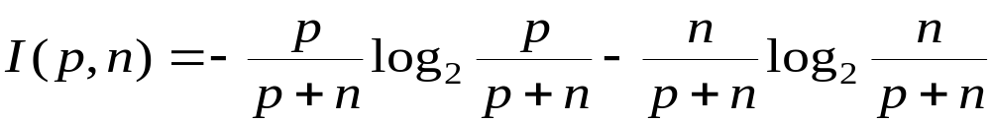
数据集纯度:熵
若数据集D 包含来自n 个类别的样本, 则信息熵定义为
  p_{i}是类别C_{i} 的概率,可估计为频率|C_{i,D}| / |D|
  D中样本同属一类时熵为0(最纯)
  D中样本各类都有而且各类样本数相等时最不纯.
  n=2时(类P和类N各有p和n个样本)的熵
Lu Chaojun, SJTU

Slide 17
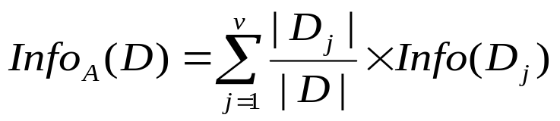

数据集纯度:熵
根据特征A将D划分为v个子集之后的熵
信息增益
选择带来最大Gain(A)(最小Info_{A}(D))的特征A对D进行划分
ID3采用此方法
Lu Chaojun, SJTU

Slide 18
例:利用熵选择特征(1)
Lu Chaojun, SJTU

Slide 19

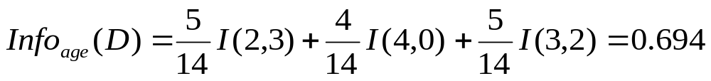

例:利用熵选择特征(2)
yes和no两类各有9和5个样本
如果选择age来划分:
信息增益:
Lu Chaojun, SJTU

Slide 20

例:利用熵选择特征(3)
同理可对其他特征计算信息增益
所以在根结点上选择age进行划分
Lu Chaojun, SJTU

Slide 21
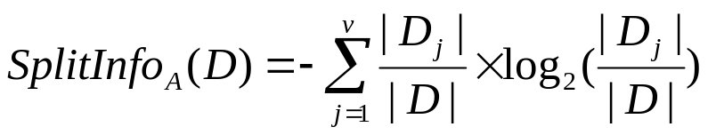
增益率
信息增益偏向于具有大量值的属性
  如:具有唯一性的特征,划分最纯,信息增益最大,但对预测其他样本没有用处
C4.5利用增益率来解决此问题:考虑代价
  GainRatio (A) = Gain(A)/SplitInfo_{A}(D)
  例:|D|=4,用A分为4个子集,用B分为2个子集,且都是纯的,信息增益相同,但前者划分信息为2,后者为1
Lu Chaojun, SJTU

Slide 22
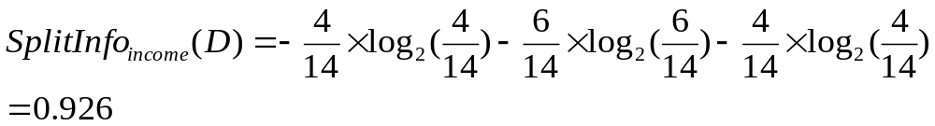
例:增益率
对income计算增益率(划分为low, medium, high)
  GainRatio(income) = 0.029/0.926 = 0.031
同理可算出GainRatio(age)=0.156等
选择具有最大增益率的特征
Lu Chaojun, SJTU

Slide 23
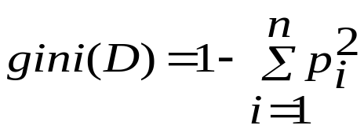
数据集纯度:gini指数(1)
若数据集D 包含来自n 个类别的样本, 则gini指数定义为
  p_{i}是D中样本属于类别C_{i} 的概率,可估计为频率|C_{i,D}| / |D|
  D中样本同属一类时最纯:gini=0
  D中样本各类都有而且各类样本数相等时最不纯:gini= 1- 1/n
Lu Chaojun, SJTU

Slide 24
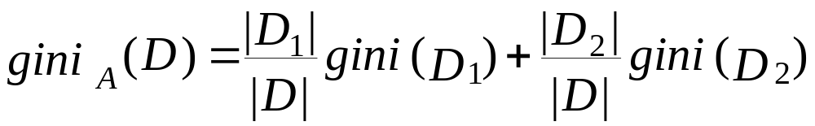

数据集纯度:gini指数(2)
若数据集D 根据A划分成子集D1和D2, 则划分后的纯度定义为两个子集的加权平均纯度
纯度变化
选择具有最小gini_{A}(D)的特征A
  需要考虑A的所有可能的划分点(即产生不同的D₁和D₂)
Lu Chaojun, SJTU

Slide 25
例:用gini指数选择特征
Lu Chaojun, SJTU

Slide 26
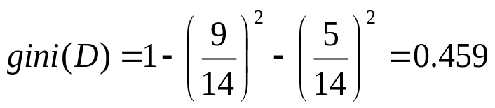
例:用gini指数选择特征(1)
D中有9个实例属yes类, 5个实例属no类
考虑用income划分D:划分为{low, medium}(10个实例)和{high}(4个元组)时
同样计算划分为{low,high}|{medium}和{medium,high}|{low}时的gini指数, 可知income的最佳划分是{medium,high} | {low}, gini=0.30
Lu Chaojun, SJTU

Slide 27
例:用gini指数选择特征(2)
同样地对其他特征计算gini:
  age的最佳划分:gini=0.375
  student的最佳划分:gini=0.367
  credit_rating的最佳划分:gini=0.429
因此,选择income作为根节点上的分裂属性.
  注意不同于信息增益度量!
Lu Chaojun, SJTU

Slide 28
特征选择度量的比较
实际中都有较好结果, 但也都有偏向性
  信息增益(ID3)偏向于多值属性
  增益率(C4.5)偏向于不平衡划分,其中一个划分远小于其他划分
  Gini指数(CART)偏向于多值属性且当类别很多时难于使用
还有其他度量,但没有哪个是显著优于其它的
Lu Chaojun, SJTU

Slide 29
过拟合与剪枝
过拟合:许多分支反映了训练数据中的噪声或异常值
剪枝:利用统计量删除最不可靠的分支
  前剪枝: 尽早停止树的生长,使结点成为叶子
    如果划分导致某种度量(信息增益, gini指数等)低于预定的阈值, 就停止划分
    难以选择合适的阈值
  后修剪: 从完全生长的树中删除分支
    eg. CART的代价复杂度基于叶节点数目和错误率,比较剪枝前后复杂度的变化,不大则可剪
Lu Chaojun, SJTU

Slide 30
DecisionTreeClassifier(1)
参数：
  criterion:缺省为"gini",可指定"entropy"
  splitter:结点划分策略,缺省为"best",可指定"random"(最佳随机划分)
  max_features:寻求最佳划分时要考虑的特征数目
  max_depth:树的最大深度.缺省为扩展到所有叶节点都是纯的或者所有叶节点包含的样本数低于min_samples_split参数的规定.
  min_samples_split:需要划分的最小样本数
Lu Chaojun, SJTU

Slide 31
DecisionTreeClassifier(2)
属性：
  feature_importances_:特征重要性
  min_samples_leaf:叶节点上至少应该包含的样本数
方法
  predict_proba(X)预测输入样本X的类概率
  fit(X, y)
  predict(X)
  score(X, y)平均准确率
Lu Chaojun, SJTU

Slide 32
例:决策树分类
from sklearn.datasets import load_iris
from sklearn.cross_validation import cross_val_score
from sklearn.tree import DecisionTreeClassifier
iris = load_iris()
clf = DecisionTreeClassifier(random_state=0)
cross_val_score(clf,iris.data,iris.target,cv=10)
array([1. , 0.93333333, 1. , 0.93333333, 0.93333333,
0.86666667, 0.93333333, 1. , 1. , 1. ])
Lu Chaojun, SJTU

Slide 33
决策树分类案例
附文档
Lu Chaojun, SJTU

Slide 34
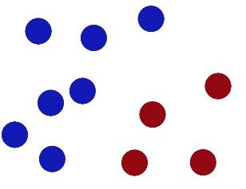
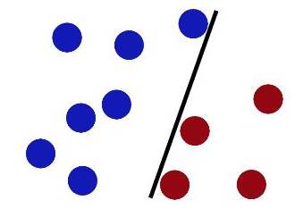
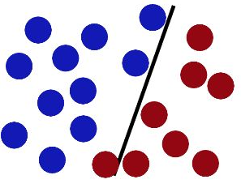
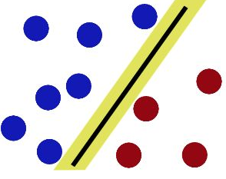
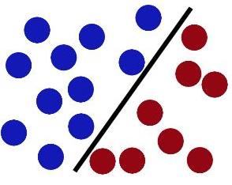
SVM直观思想:线性分隔
margin小
margin大
Lu Chaojun, SJTU

Slide 35
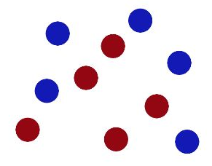
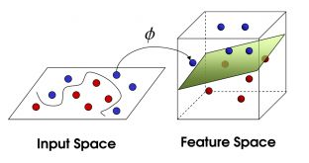
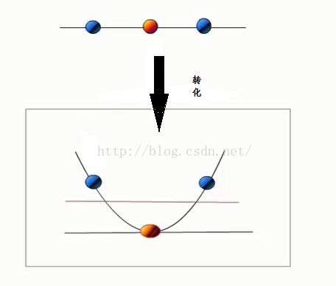
SVM直观思想:非线性分隔
Lu Chaojun, SJTU

Slide 36
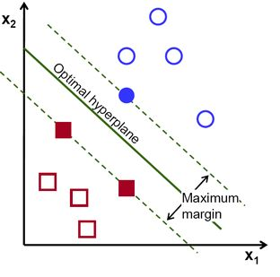
SVM原理(1)
搜索分隔超平面将不同类别样本分隔开
所有分隔超平面中选择margin最大的(MMH)
落在margin两侧边缘上的样本称为支持向量
支持向量机根据支持
向量的信息对未知类
别数据进行分类
Lu Chaojun, SJTU

Slide 37
SVM原理(2)
分隔超平面:W^{T}X + b = 0
  W是权值(w₁,...,w_{n}), n是特征数目,b是标量
二维X=(x₁,x₂),分隔超平面是直线
w₀ + w₁x₁ + w₂x₂ = 0
  落在分隔超平面上方的点(+1类)都满足
w₀ + w₁x₁ + w₂x₂ > 0
  落在分隔超平面下方的点(-1类)都满足
w₀ + w₁x₁ + w₂x₂ < 0
Lu Chaojun, SJTU

Slide 38
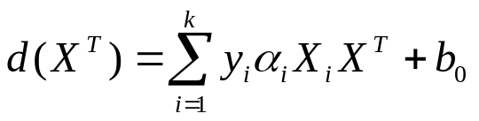
SVM分类
训练所得MMH可写为决策函数
  y_{i}是支持向量X_{i}的类标签(+1和-1)
  α_{i}和b₀是优化过程得出的参数
  k是支持向量的个数。
  X^{T}是测试样本
X^{T}代入方程,检查结果符号:符号为正则落在MMH上方,预测+1类;符号为负则落在MMH下方,预测为-1类
Lu Chaojun, SJTU

Slide 39
SVM性能
训练时间长
高度准确,因为能对复杂非线性判定边界进行建模,较少过拟合
可用于线性和非线性数据的分类
分类器的复杂度由支持向量的个数刻画而不是数据的维度
  如果其他训练样本都删除,重新训练,将得到相同的分隔超平面
Lu Chaojun, SJTU

Slide 40
非线性分隔
两步:
  利用非线性映射将原始数据转换到更高维空间
  在新空间中搜索线性分隔超平面
    最大margin超平面对应于原数据空间中的一个非线性分隔超表面.
Lu Chaojun, SJTU

Slide 41
例:非线性分隔
例如:3维数据X=(x₁,x₂,x₃)可映射到6维空间数据(x₁, x₂, x₃, x₁x₁, x₁x₂, x₁x₃)
在新空间中找出判定超平面
d(z)=WZ+b
解得W和b后然后代回,即得原空间的非线性二阶多项式
  d(Z) = w₁z₁+w₂z₂+w₃z₃+w₄z₄+w₅z₅+w₆z₆+b
  = w₁x₁+w₂x₂+w₃x₃+w₄(x₁²)+w₅x₁x₂+w₆x₁x₃+b
Lu Chaojun, SJTU

Slide 42
映射转换的问题
两个问题
  如何选择非线性映射ϕ?
  计算代价很高:大量点积计算
在新高维空间搜索线性SVM时训练样本仅以点积形式ϕ(X_{i})·ϕ(X_{j})出现,存在数学技巧避开这些点积计算!
Lu Chaojun, SJTU

Slide 43
核函数
在转换后的数据上计算点积等价于对原始数据计算一个核函数,即
K(X_{i},X_{j}) = ϕ(X_{i})·ϕ(X_{j})
  训练中所有的点积计算都可替换成核函数
  核函数计算在维数低得多的原空间中进行
  从而无需进行实际转换,只要知道映射ϕ是什么并找出相应的核函数即可
Lu Chaojun, SJTU

Slide 44
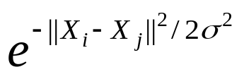
几种核函数
线性核函数:K(X_{i},X_{j}) = (X_{i}•X_{j})
高斯径向基函数(RBF)核
K(X_{i},X_{j}) =
多项式核:K(X_{i},X_{j}) = (X_{i}•X_{j}+1)^{d}
Sigmoid核:K(X_{i},X_{j}) = tanh(κX_{i}•X_{j}−δ)
不同的核导致不同的非线性分类器
  实际中选择哪一个核一般不会带来准确率的很大不同
Lu Chaojun, SJTU

Slide 45
二类vs多类
SVM处理二分类问题
多类问题可以采用one-vs-rest方法:
  给定m个类,为每个类训练1个分类器,共有m个分类器
  分类器k对类k返回正值,对其他类返回负值
  对数据的预测是具有最大正距离的类
还可采用one-vs-one方法:
  为任意两个类构造一个SVM
  对未知样本分类时,选择得票最多的类
Lu Chaojun, SJTU

Slide 46
sklearn.svm.LinearSVC
类似参数kernel='linear'的SVC,但LinearSVC对大数据集更有可伸缩性
对多类别采用one-vs-rest方式
方法:
  fit(X, y)
  decision_function(X):样本与超平面的带符号距离
  predict(X)
  score(X, y)
Lu Chaojun, SJTU

Slide 47
sklearn.svm.SVC
kernel:缺省为'rbf',可指定'linear', 'poly', 'sigmoid', 'precomputed'等
对多类别采用one-vs-one方式
方法:
  fit(X, y)
  decision_function(X):样本与超平面的带符号距离
  predict(X): 返回1或-1
  score(X, y)
Lu Chaojun, SJTU

Slide 48
sklearn.svm.SVC
import numpy as np
X = np.array([[-1, -1],
[-2, -1],
[1, 1],
[2, 1]])
y = np.array([1, 1, 2, 2])
clf = SVC()
clf.fit(X, y)
print(clf.predict([[-0.8, -1]]))
[1]
Lu Chaojun, SJTU

Slide 49
SVM案例
附文档
Lu Chaojun, SJTU

Slide 50
End

